Slide 1
Design Proposal for YAE HV PTC Heater
WOORY

Slide 2
PTC ヒーター仕様
デュアルゾーン構成:
- PTCヒーター性能：5.5 kW ±5%
- HVおよびLV回路は1枚のPCB基板上に構成
防水・防塵性能：IP67
ヒーティングロッド種類：アルミニウムチューブタイプ
フィン種類：ブレージングフィン（分離型）
コネクタ種類：HV / LV コネクタ（IP67）
- HVコネクタ：APTIV 35664921
- LVコネクタ：YURA 210050
EMC規格を満たすためにシャシーGNDが必要
Zone 1
Zone 2

Slide 3

PTCヒーター デュアルゾーン方式のコンセプト
General Specification
175
No | Item | Unit | Spec | Remark
1 | Size(L x H x T) | mm | 255 x 101.7 x 32 | Core part
 |  |  | 175 x 78 X 40 | Control part
2 | Power (0℃, 300kg/h, 357V) | kW | 5.0 ±5% | -
3 | Steady Current | A | 15.4A ±5% | @Nominal condition
4 | Inrush Current | A | Max. 20A | -
5 | Pressure Drop | Pa | MAX 115Pa | -
6 | Normal Voltage | Vdc | 358 | -
7 | HV Range | Vdc | 150~432V | -
8 | LV Range | Vdc | 8 ~ 18 | -
9 | Communication | - | LIN | -
11 | Operating Temperature | ℃ | -40 to 85 | -
12 | Storage Temperature | ℃ | -40 to 105 | -
13 | IP Rate | - | IP 67 | -
78
40
255
仕様 | 重量 | ハーネス長さ
ハーネス X | 2,000g | なし
ハーネス O | 2,200g | HVハーネス | 310mm
 |  | LVハーネス | 120mm
 |  | アース線 | 300mm
101.7
32

Slide 4
PTCヒーター デュアルゾーン
■ Exploded View
■ Part List
19-1
No |  | Item | Q’ty | Remark
1 |  | NAME PLATE | 1
2 |  | WARNING LABEL | 1
3 |  | COVER | 1
4 |  | VENT FILTER | 1
5 |  | MAIN PCB ASS’Y | 1
6 |  | CHASSIS GROUND WIRE ASS’Y | 1
7 |  | HV CONNECTOR ASSY | 1
8 |  | SIGNAL CONNECTOR ASS’Y | 1
9 |  | JOIN BOARD ASS’Y | 1
10 |  | SEALANT | 1
11 |  | IGBT PAD | 1
12 |  | IGBT | 3
13 |  | UPPER HOUSING ASS’Y | 1
14 |  | SIDE BAR | 2
15 |  | LOWER HOUSING | 1
16 |  | HEAT CORE ASS’Y | 1
17 |  | BRAZING FIN - A | 11
18 |  | BRAZING FIN - B | 3
19 |  | HEAT ROD ASS’Y | 6
 | 1 | AL TUBE | 1
 | 2 | INSULATION PAD | 2
 | 3 | TERMINAL UPPER | 2
 | 4 | PTC STONE | 8 | Tc : ＜ 180℃
 | 5 | STONE HOLDER | 1
 | 6 | TERMINAL LOWER | 2
20 |  | UPPER GROMMET | 1
21 |  | SPONGE | 1
22 |  | CORE JOIN FIXTURE | 1
23 |  | TEMPSENSOR FIXTURE | 2
비고
19-2
19-3
1
19-4
2
19-5
3
5
4
19-6
19-2
9
12
8
11
18
10
6
13
17
20
23
7
16
19
22
14
15
21

Slide 5
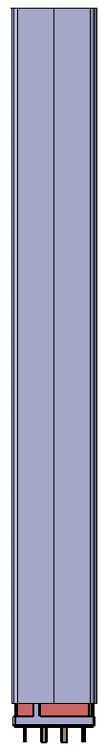
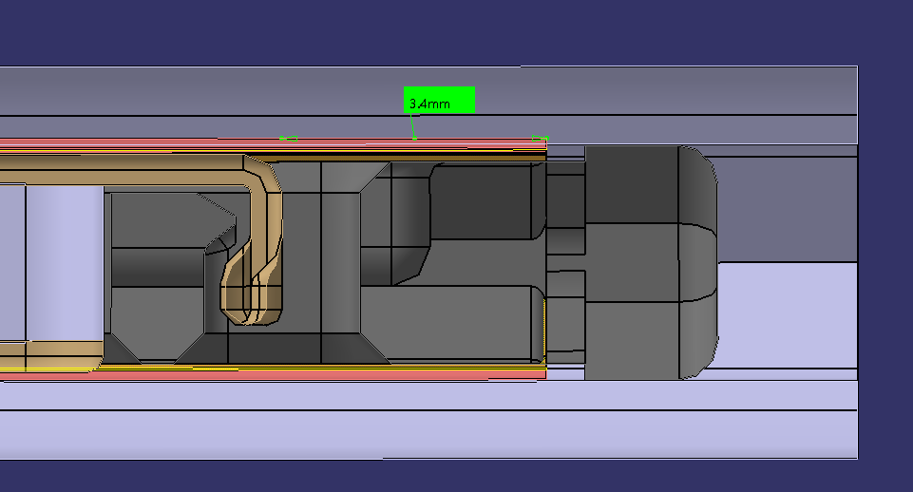
PTCヒーター デュアルゾーン
■ Heat rod ass’y
- Insulation distance (Minimum)
1) HEAT ROD TERMINAL <--------> AL TUBE : 3.6mm
Terminal(+)
Insulation pad
Stone Holder (Plastic part)
PTC Stone
Insulation pad
Terminal(-)
AL TUBE
Insulation pad
Terminal-Upper
Terminal-Lower
Insulation distance (3.6mm)
PTC stone
Stone holder
Insulation distance (3.6mm)
A
A
4mm
3.4mm
“B”
“C”

Slide 6
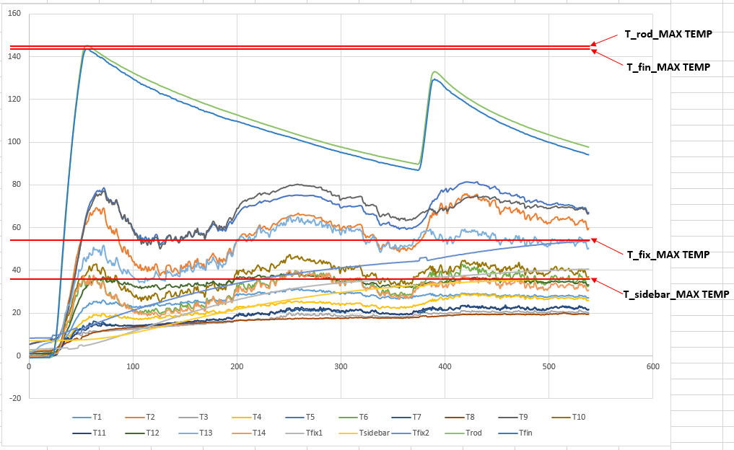
PTCヒーター デュアルゾーン
■ temperature measurement (W/O air flow)
T-Fix point(contact HVAC)
T-fin
T-side bar
T-Rod
Test No. | Tair | Tfin | Tside bar | Trod | T fix Point
N1 | 112.9℃ | 143.5℃ | 36.3℃ | 145.2℃ | 53.8℃
TEST Condition | 0℃ / 10kgh | 0℃ / 0kgh

Slide 7
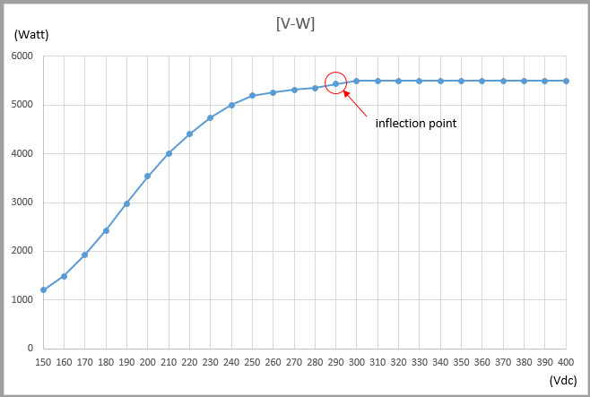
PTCの電圧-出力特性グラフ
■ 類似車種の電圧-電流特性グラフ (5500W @360V, 0℃, 300kg/h 基準)

Slide 8
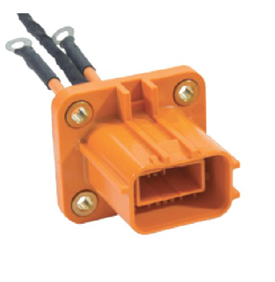
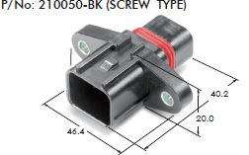
HV および LV コネクタ情報
■ Connectors & Pin map
Connector | Part number | Pin No. | Pin name | Remark
HV Connector | APTIV 35664921 | 1 | HV(+) | Pin Map
 |  | 2 | HV(-)
 |  | 3 | Interlock(+) – HV PTC
 |  | 4 | Interlock(-) – HV PTC
LV Connector | YURA 210050 | 1 | IGN3 | Pin Map
 |  | 2 | LIN
 |  | 3 | -
 |  | 4 | GND
Will be update
Will be update

Slide 9
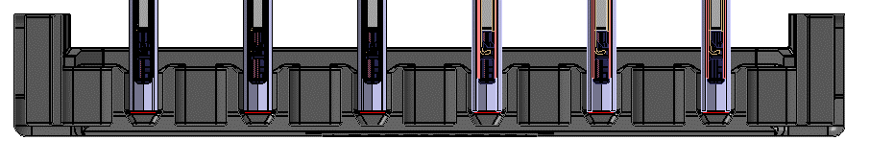
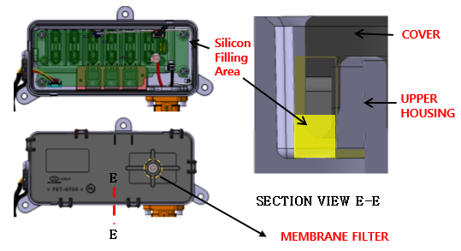
IP 等級に基づく防水構造
A
실리콘 충진 부
HEAT ROD
HV CONNECTOR |  | LV CONNECTOR
COVER
A
UPPER HOUSING
HEAT ROD
GROMMET
SIGNAL CONNECTOR
COVER
MEMBRANE
FILTER
A
SECTION VIEW A-A
Silicon Filling Area
ROD ASS’Y
B
B
LOWER HOUSING
SECTION VIEW B-B
HV
CONNECTOR
HV GROMMET
LV GROMMET
UPPER HOUSING
C
D
UPPER HOUSING
D
C
SECTION VIEW C-C
SECTION VIEW D-D
HEAT ROD

Slide 10
取付方向および空気流方向
HVAC MT’G Direction
AIR FLOW
AIR FLOW
冷却必要部

Slide 11
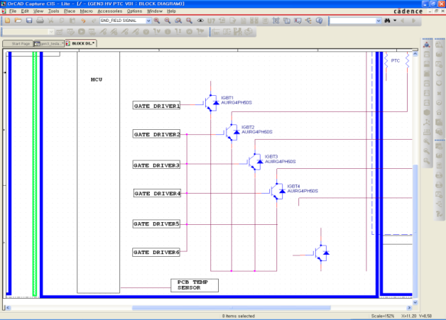

ブロック図
Chassis GND
Interlock
HV(+)
Isolation
HV(-)
Connector
A
T
C
U
Connector
LV circuit
HV circuit
ELEC - CAPCITOR
DC/DC
Switching IC
Transformer
MCU
High Voltage Sensing
Core Ass’y
IGN(+)
LC Filter
Regulator
GND(-)
Sidebar Temp Sensor1
LV Sensing
Digital
Isolator
Core FIN
Connector
Gate Driver
IGBT1
Regulator
LIN
LIN
Transceiver
TXD
Core FIN
RXD
Gate Driver
IGBT2
Sidebar Temp Sensor2
Core FIN
Gate Driver
IGBT3
Interlock
Core FIN
Current Sensing1
Shunt1
Current Sensing2
Shunt2
PCB Temp Sensor
LV Area
HV Area
LV Sensing
LIN Communication
DCDC PWM Switching IC
HV Sensing
MCU
IGBT Control
Current Sensing
Sidebar Temp Sensor

Slide 12
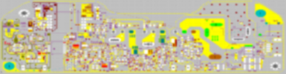
PCB 絶縁距離
Example
HV to Earth 5.0mm
B
LV
Area
HV
Area
A
HV to LV 8.0mm
Relevant Regulations: IEC 60664-1, UL840
 |  | Division | 理論値 |  | Design value
 |  |  | Creepage | Clearances
A | HV to LV | PCB(FR4) | 5.0mm | 2.88mm | -
 |  | PCB(FR4) ※ PCB コーティングおよびケースシーリング | 1.3mm |  | 8.0mm
B | HV to Earth | PCB(FR4) | 5.0mm | 2.88mm | -
 |  | PCB(FR4) ※ PCB コーティングおよびケースシーリング | 1.3mm |  | 5.0mm
Notes:
12

Slide 13
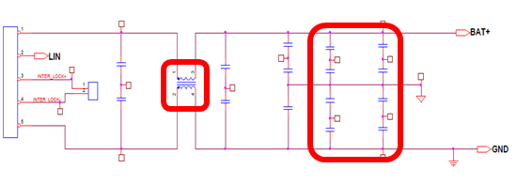
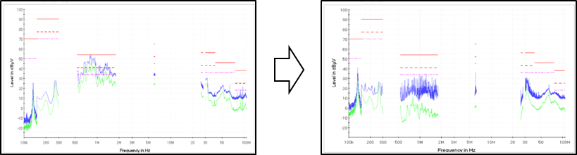
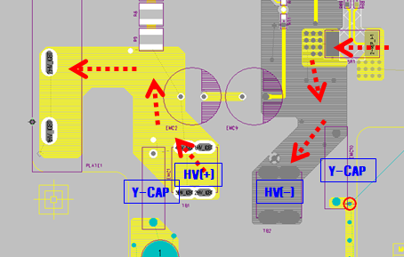
EMC を考慮した PCB 回路の堅牢設計方案
1. 回路の堅牢設計
1) 高電圧電源入力部への Y-CAP の適用
2) 低電圧入力部へのノイズ除去用 CM フィルタおよび Y-CAP の適用
ex) 低電圧回路設計
ex)
고전압 필터
2. PCB の堅牢設計
大電流 GND パターンとシグナル GND パターンの分離設計
大電流パターンへの Y-CAP の配置
ex)
Notes:
13

Slide 14
保護機能
NO | ITEM | Specification | Logic | Functions
1 | LV under Voltage | LV Voltage ≤ 8V (Hysteresis 1.0V) |  | LV バッテリーの過放電を保護する LV の低電圧状態における異常動作を保護する
2 | LV Over Voltage | LV Voltage ≥ 17V (Hysteresis 1.0V) |  | LV の過電圧状態における異常動作を保護する
3 | HV under Voltage | HV Voltage ≤ 150V (Hysteresis 20V) |  | HV バッテリーの急速放電を保護する HV の低電圧状態における異常動作を保護する
4 | HV Over Voltage | HV Voltage ≥ 432V (Hysteresis 20V) |  | HV の過電圧状態における異常動作を保護する
5 | HV Over Current | HV Over Current ≥ TBD |  | 各ゾーンにおいて、自律的な制御により 14A を超えないようにする 各ゾーンにおいて、PTC ヒーターを過電流から保護する
6 | PCB Over Temp | PCB Temp ≥ 105℃ (Hysteresis 10℃) |  | PTC ヒーター回路を発熱から保護する
7 | Core Over Temp | Core Temp ≤ 95℃ Core Temp ≥ 105℃ (Hysteresis 10℃) |  | PTC ヒーター回路を発熱から保護する 過熱温度に応じて性能を低減する
8V (TBD)
RUN
STOP
9V (TBD)
RUN
18V (TBD)
17V (TBD)
STOP
150V (TBD)
RUN
STOP
170V (TBD)
RUN
432V (TBD)
412V (TBD)
STOP
RUN
14A (TBD)
after 10sec
STOP
RUN
STOP
95℃
105℃
RUN
STOP
95℃ (TBD)
105℃(TBD)

Slide 15
通信情報 (1/3)
LIN Frame Configuration
フレーム定義およびスケジュール表
Frame | Frame ID | Direction | Data Length | Slot | Cycle
CLIM_LINCLIM4_A_06 | 0x3B | EVC → HVH | 8 bytes | 10 ms | 100 ms
PTCcabin_LINCLIM4_A_01 | 0x24 | HVH → EVC | 8 bytes | 90 ms | 100 ms
LIN 2.0 Protocol | Baud Rate: 19200 bps
コミュニケーションの方向性
EVC → HVH (ID 0x3B): 車両コントローラがPTCヒーターに目標出力指令を送信する
HVH → EVC (ID 0x24): PTCヒーターは、動作状態と故障フラグを車両コントローラーに報告する

Slide 16
通信情報 (2/3)
ID 0x3B — CLIM_LINCLIM4_A_06 (EVC → HVH)
コマンドフレーム：車両コントローラ → PTCヒーター
No | Signal Name | Byte | Bit | Len | Range | Conversion
1 | Reserved | 2 | 0 | 8 | N/A | -
2 | Target PTC Output Power | 3 | 0 | 8 | 0~7000W | E=N×50
3 | Reserved | 4 | 1 | 1 | N/A | -
Byte 0~1: Reserved | Byte 5~7: Not used
信号の説明
目標PTC出力電力
物理値 = 生値 × 50 [W]
動作範囲：0 ～ 7000 W
解像度：50 W/ビット

Slide 17
通信情報 (3/3)
ID 0x24 — PTCcabin_LINCLIM4_A_01 (HVH → EVC)
ステータスフレーム：PTCヒーター → 車両コントローラ
No | Signal Name | Byte | Bit | Len | Range | Conversion
1 | HVH Electronic Parts Failure | 0 | 0 | 1 | N/A | $0=No / $1=Fail
2 | HVH Power Over Limit | 0 | 1 | 1 | N/A | $0=No / $1=Over
3 | HVH PCB Temp Error | 0 | 2 | 1 | N/A | $0=Normal / $1=Error
4 | HVH Hi/Lo Voltage Error | 0 | 3 | 1 | N/A | $0=Normal / $1=Error
5 | HVH Circuit1 Failure | 0 | 4 | 1 | N/A | $0=Normal / $1=Fail
6 | HVH Circuit2 Failure | 0 | 5 | 1 | N/A | $0=Normal / $1=Fail
7 | Reserved | 0 | 6~7 | 2 | N/A | -
8 | HVH Current Consumption | 1 | 0 | 8 | 0~50A | E=N×0.2
9 | HVH LIN Response Error | 2 | 0 | 1 | N/A | $0=No / $1=Error
10 | Reserved | 2 | 1~3 | 3 | N/A | -
11 | Actual HVH Power | 3 | 0 | 8 | 0~12000W | E=N×50
12 | Reserved | 4 | 0 | 7 | N/A | -

Slide 18
製品仕様
■ 製品仕様レビュー：主要機能の紹介
No | Function | Description | Remark
1 | Power Control | - パルス幅変調（6Hz） - 周期を一定に保ちながら、ON 時間（パルス幅、デューティ比）を調整する
2 | Consumption Power Control | 電力モード：指令ワット値に応じたリニア電力制御 最大安定電流制御 最大突入電流制御
3 | Communication | LIN 通信 2.0 ~ 2.2
4 | Monitoring | LV / HV 電圧監視 HV 電流監視 消費電力監視 PCB およびコア温度センサーによる温度監視 | LIN 仕様データリスト内で定義する必要あり
5 | Protection Function | - LV 電圧異常（低電圧 / 過電圧）フォルト - HV 低電圧 / 過電圧フォルト - HV 過電流フォルト - PCB / 過温度フォルト - 温度センサー（コア部） / 過温度フォルト - 通信エラーフォルト制御 | 次のページを参照
6 | Failure Detection | センサー故障（HV、HV 電流、温度センサー） IGBT ショート故障 | 次のページを参照

Slide 19
LIN 通信リスト
◎ OPERATION FeedBack List
ITEM | DETAIL | NOTE
IGBT Operating Frequency Duty (%) | IGBT に適用される現在の周波数フィードバック
Operating Power (%) | 現在の出力（パーセンテージ）フィードバック
Operating Power (W) | 現在の出力フィードバック
Operating Current (A) | 現在の電流フィードバック
◎ Failure List
ITEM | DETAIL | NOTE
CoreTempSensor | コア温度センサー故障
HighVoltSensor | 高電圧センサー
LowVoltSensor | 低電圧センサー
PcbTempSensor | PCB 温度センサー
IGBT | 各ゾーンの IGBT 故障
OverCurrent | 過電流故障
HVHigh | 高電圧側の過電圧故障
HVLow | 高電圧側の低電圧故障
LVHigh | 低電圧側の過電圧故障
LVLow | 低電圧側の低電圧故障
PcbOverTemp | PCB 温度過昇故障
CoreOverTemp | コア温度過昇故障
LIN Communication Timeout | LIN 通信タイムアウト故障
InterLock | インターロック未挿入故障

Slide 20
その他の情報
NO | Item | Description
1 | ISO 26262 Status | - ASIL B achieved in another project
Question
1 | ISO-21434 (Cyber Security) | - Cyber Security is applied (Y/N)
2 | A-SPICE | - A-SPICE is applied (Y/N)

